Slide 1

Oferta Głównego Punktu Informacyjnego
Funduszy Europejskich w Lublinie oraz wybrane zagadnienia z programów krajowych dla JST z obszaru gospodarki odpadami
Lublin, 20.07.2026 r.

Slide 2
.
PLAN PREZENTACJI
1. Oferta Głównego Punktu Informacyjnego Funduszy Europejskich w Lublinie
2. Fundusze Norweskie i EOG
Program Zielona Transformacja
3. Programy Narodowego Funduszu Ochrony Środowiska i Gospodarki Wodnej a) SUP – uprzątanie i zbieranie oraz transport i przetwarzanie odpadów powstałych z produktów jednorazowego użytku z tworzyw sztucznych b) Usuwanie nielegalnie nagromadzonych odpadów c) Współfinansowanie projektów dotyczących gospodarki odpadami, gospodarki o obiegu zamkniętym i rekultywacji terenów zdegradowanych

Slide 3
Oferta Głównego Punktu Informacyjnego Funduszy Europejskich w Lublinie

Slide 4
Główny Punkt Informacyjny Funduszy Europejskich w Lublinie
www.pife.gov.pl
GPI Lublin, ul. Stefczyka 3b, pok. 0.1, 0.1A, 0.1B
tel.: 81 44 16 864, (865), (546), pife.lublin@lubelskie.pl
GPI w Lublinie jest czynne od poniedziałku do piątku w godzinach 7.30-15.30.

Slide 5
Główny Punkt Informacyjny Funduszy Europejskich w Lublinie
www.pife.gov.pl
Wszystkie usługi świadczone przez GPI Lublin są bezpłatne!
Specjaliści ds. Funduszy Europejskich udzielają informacji na temat:
przygotowania wniosku o dotację,
realizacji projektów,
udziału w dostępnych projektach.
Systematycznie organizujemy dyżury w gminach województwa lubelskiego
i prowadzimy stacjonarne spotkania informacyjne oraz webinaria (spotkania online).

Slide 6
www.pife.gov.pl
Zakres usług GPI Lublin:
szkolenia;
spotkania informacyjne;
webinaria;
spotkania w szkołach ponadpodstawowych;
spotkania na uczelniach wyższych;
wystąpienia w charakterze prelegenta;
konsultacje indywidualne, telefoniczne i mailowe;
Mobilne Punkty Informacyjne Funduszy Europejskich.

Slide 7

Partnerstwo Publiczno-Prywatne
Dodatkowa usługa w PIFE
Konsultant ds. PPP udziela informacji na temat projektów PPP i projektów hybrydowych.
Kontakt:
Główny Punkt Informacyjny Funduszy Europejskich w Lublinie, ul. Stefczyka 3b, pokój 0.1b, adresy e-mail: krzysztof.prybula@lubelskie.pl, pife.lublin@lubelskie.pl, drpo@lubelskie.pl, tel. 81 44 16 864.

Slide 8
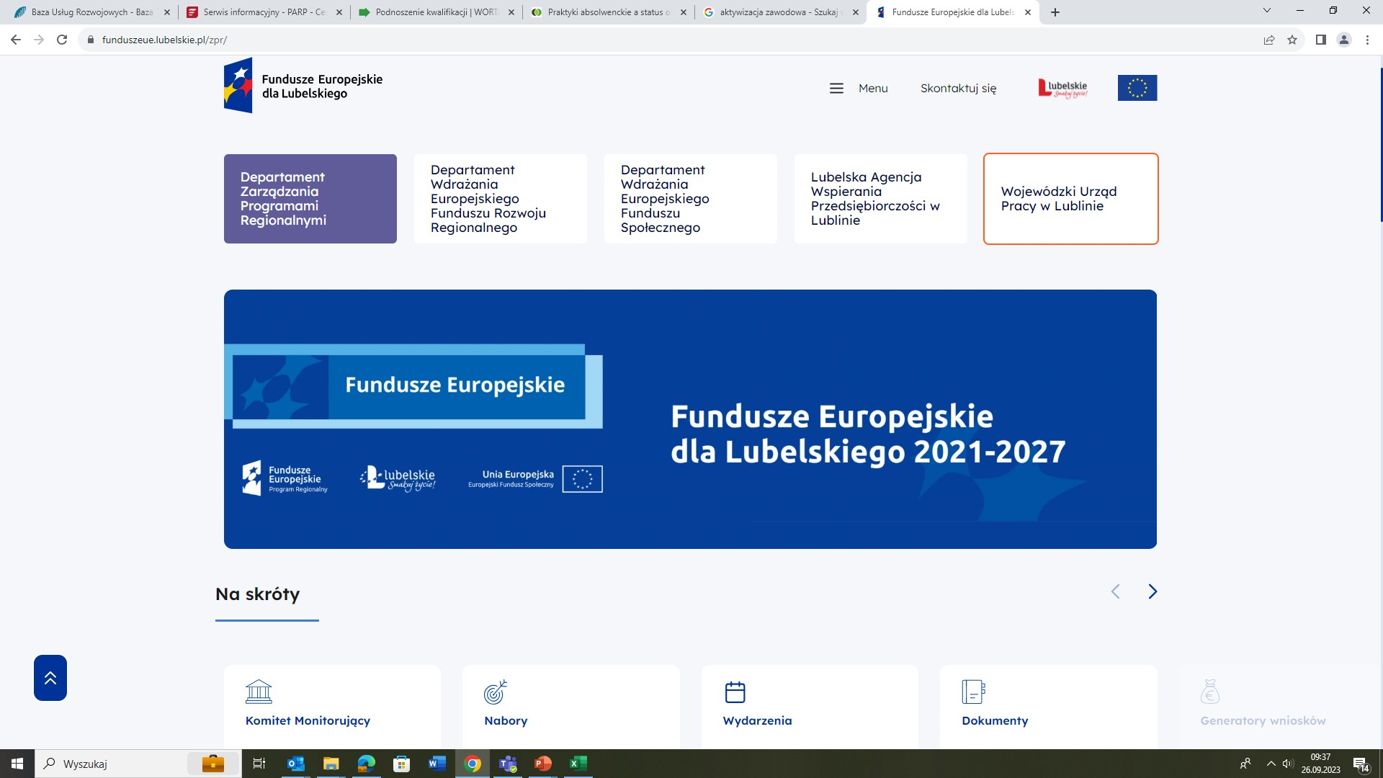
Źródła informacji o programie regionalnym www.funduszeUE.lubelskie.pl

Slide 9
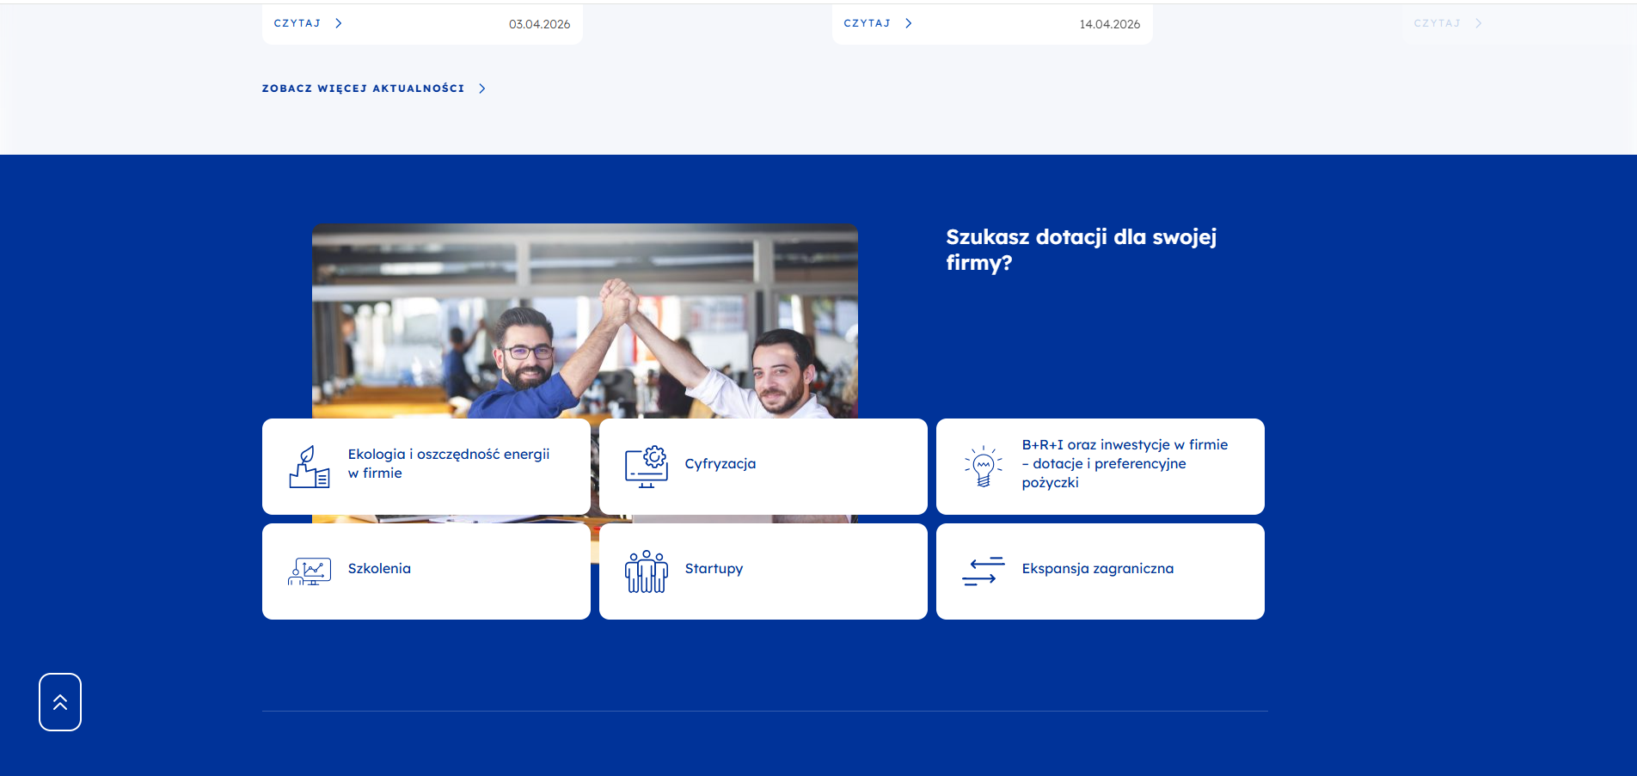
Źródła informacji o programach krajowych www.funduszeeuropejskie.gov.pl

Slide 10

Fundusze Norweskie i EOG https://eeagrants.org/pl/poland/programmes/green-transition

Slide 11
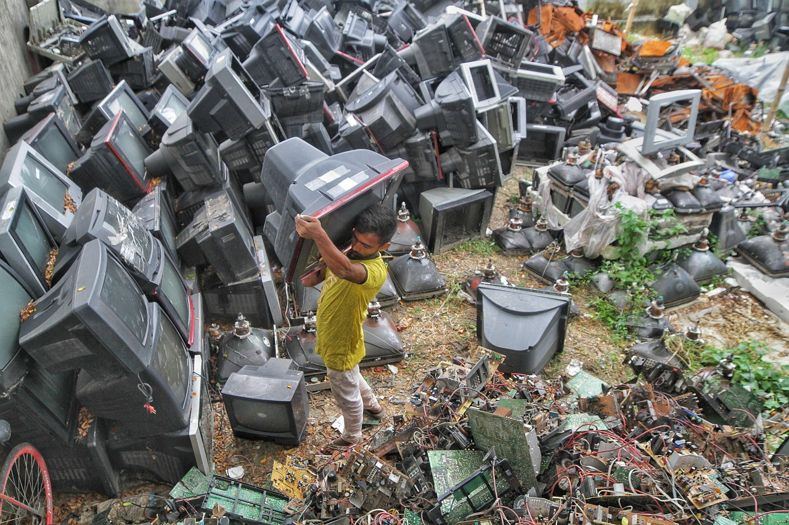
Program „Zielona transformacja”
Program „Zielona transformacja” jest jednym z 8 polskich programów, finansowanych
z Funduszy EOG i Funduszy Norweskich w IV edycji na lata 2021-2028, których głównym celem jest zmniejszanie różnic ekonomicznych i społecznych w Europejskim Obszarze Gospodarczym (EOG). Program ma także wzmacniać współpracę bilateralną pomiędzy Państwami-Darczyńcami (Islandia, Liechtenstein, Norwegia), a Państwami-Beneficjentami,
w tym Polską.
Operatorem Programu jest Ministerstwo Klimatu i Środowiska, przy wsparciu Narodowego Funduszu Ochrony Środowiska i Gospodarki Wodnej.
Partnerami Programu po stronie Państw-Darczyńców są Norweska Agencja Środowiska (NEA), Norweska Dyrekcja ds. Zasobów Wodnych i Energii (NVE), Islandzkie Centrum Badań (Rannis).
Notes:
Kto może skorzystać?
Samorządy, które chcą rozwijać lokalne usługi społeczne, odciążyć własne jednostki organizacyjne i współpracować z podmiotami ekonomii społecznej.
Co oferuje „Premia społeczna”?
Wsparcie finansowe do 500 tys. zł,
Pokrycie aż do 90% kosztów realizacji,
Możliwość składania wniosków wielokrotnie, aż do wyczerpania środków,
Preferencje punktowe dla gmin i powiatów o większych potrzebach – m.in. za niski udział wydatków własnych, wyższe bezrobocie czy liczbę osób korzystających z pomocy społecznej.
Więcej punktów otrzymają samorządy, które:
współpracują z Centrami Usług Społecznych (+15 pkt),
zlecają zadania przedsiębiorstwom społecznym (+20 pkt),
działają na rzecz społeczności o największych potrzebach (+do 40 pkt).

Slide 12
Program „Zielona transformacja”
Celem Programu jest przyspieszenie zielonej transformacji w kierunku bardziej zrównoważonego społeczeństwa. W ramach Programu planowane jest ogłoszenie 9 naborów otwartych (konkursy) oraz wdrożenie 11 projektów predefiniowanych (pozakonkursowych), a także realizacja inicjatyw bilateralnych w ramach Funduszu Współpracy Dwustronnej (900 tys. EUR).
Program będzie obejmować działania z zakresu:
Klimatu – adaptacja i mitygacja oraz działania edukacyjne; poprawa jakości powietrza;
Energii – wsparcie dla społeczności energetycznych, rozwój CCUS, magazynowanie energii
i geotermia (działania miękkie i inwestycyjne);
Przyrody – wsparcie w zakresie ochrony ekosystemów, budowa systemu danych o ocenach oddziaływania na środowisko, wsparcie w tworzeniu nowych rezerwatów przyrody, rozwój monitoringu dużych drapieżników;
Gospodarki o obiegu zamkniętym – zamknięcie obiegu wody, cyrkularność w budownictwie, zielone zamówienia publiczne.
Notes:
Kto może skorzystać?
Samorządy, które chcą rozwijać lokalne usługi społeczne, odciążyć własne jednostki organizacyjne i współpracować z podmiotami ekonomii społecznej.
Co oferuje „Premia społeczna”?
Wsparcie finansowe do 500 tys. zł,
Pokrycie aż do 90% kosztów realizacji,
Możliwość składania wniosków wielokrotnie, aż do wyczerpania środków,
Preferencje punktowe dla gmin i powiatów o większych potrzebach – m.in. za niski udział wydatków własnych, wyższe bezrobocie czy liczbę osób korzystających z pomocy społecznej.
Więcej punktów otrzymają samorządy, które:
współpracują z Centrami Usług Społecznych (+15 pkt),
zlecają zadania przedsiębiorstwom społecznym (+20 pkt),
działają na rzecz społeczności o największych potrzebach (+do 40 pkt).

Slide 13
Program „Zielona transformacja”
Budżet Programu to ok. 188 mln EUR (w tym grant 160 mln EUR oraz ok. 28 mln EUR
z budżetu państwa), a ostateczną datą kwalifikowalności kosztów jest 30 kwietnia 2031 roku.
Ważnym celem Programu jest również rozwijanie partnerstw, dlatego wszystkie prowadzone nabory umożliwiają realizację przedsięwzięć z partnerami z Państw–Darczyńców: Norwegii, Islandii i Liechtensteinu.
Uprawnieni wnioskodawcy:
jednostki samorządu terytorialnego,
instytucje publiczne z sektora ochrony zdrowia i kultury,
organizacje pozarządowe (w partnerstwie z podmiotami wskazanymi powyżej).
Notes:
Kto może skorzystać?
Samorządy, które chcą rozwijać lokalne usługi społeczne, odciążyć własne jednostki organizacyjne i współpracować z podmiotami ekonomii społecznej.
Co oferuje „Premia społeczna”?
Wsparcie finansowe do 500 tys. zł,
Pokrycie aż do 90% kosztów realizacji,
Możliwość składania wniosków wielokrotnie, aż do wyczerpania środków,
Preferencje punktowe dla gmin i powiatów o większych potrzebach – m.in. za niski udział wydatków własnych, wyższe bezrobocie czy liczbę osób korzystających z pomocy społecznej.
Więcej punktów otrzymają samorządy, które:
współpracują z Centrami Usług Społecznych (+15 pkt),
zlecają zadania przedsiębiorstwom społecznym (+20 pkt),
działają na rzecz społeczności o największych potrzebach (+do 40 pkt).

Slide 14
Program „Zielona transformacja”
1. Nabór 1.1 – Zielona transformacja miast
Nabór będzie wspierać projekty wzmacniające odporność miast na zmiany klimatu poprzez inwestycje w rozwiązania oparte na przyrodzie (Nature-based Solutions), ze szczególnym uwzględnieniem retencji (czyli zatrzymaniem) wody w obszarach miejskich. Priorytetem jest zrównoważone gospodarowanie wodami opadowymi, obejmujące retencję, infiltrację (czyli wsiąkanie) oraz ponowne wykorzystanie wody na obszarach miast.
Uzupełniająco możliwe będzie finansowanie działań zwiększających efektywność energetyczną (czyli działań zmniejszających zużycie energii) budynków publicznych, m.in. poprzez:
zastosowanie zielonych dachów, ścian i fasad,
zastosowanie pasywnych systemów chłodzenia,
wdrażanie wybranych rozwiązań zgodnych z zasadami gospodarki o obiegu zamkniętym.
Notes:
Kto może skorzystać?
Samorządy, które chcą rozwijać lokalne usługi społeczne, odciążyć własne jednostki organizacyjne i współpracować z podmiotami ekonomii społecznej.
Co oferuje „Premia społeczna”?
Wsparcie finansowe do 500 tys. zł,
Pokrycie aż do 90% kosztów realizacji,
Możliwość składania wniosków wielokrotnie, aż do wyczerpania środków,
Preferencje punktowe dla gmin i powiatów o większych potrzebach – m.in. za niski udział wydatków własnych, wyższe bezrobocie czy liczbę osób korzystających z pomocy społecznej.
Więcej punktów otrzymają samorządy, które:
współpracują z Centrami Usług Społecznych (+15 pkt),
zlecają zadania przedsiębiorstwom społecznym (+20 pkt),
działają na rzecz społeczności o największych potrzebach (+do 40 pkt).

Slide 15

Program „Zielona transformacja”
Istotnym elementem naboru będą również działania miękkie:
edukacja,
szkolenia i budowanie potencjału,
przygotowanie analiz technicznych i strategicznych,
wymiana wiedzy z odpowiednimi instytucjami.
Budżet konkursu:
28,8 mln EUR.
Planowane dofinansowanie projektu:
1 – 3 mln EUR.
Przewidywany termin ogłoszenia konkursu:
IV kwartał 2026 r.
Notes:
Kto może skorzystać?
Samorządy, które chcą rozwijać lokalne usługi społeczne, odciążyć własne jednostki organizacyjne i współpracować z podmiotami ekonomii społecznej.
Co oferuje „Premia społeczna”?
Wsparcie finansowe do 500 tys. zł,
Pokrycie aż do 90% kosztów realizacji,
Możliwość składania wniosków wielokrotnie, aż do wyczerpania środków,
Preferencje punktowe dla gmin i powiatów o większych potrzebach – m.in. za niski udział wydatków własnych, wyższe bezrobocie czy liczbę osób korzystających z pomocy społecznej.
Więcej punktów otrzymają samorządy, które:
współpracują z Centrami Usług Społecznych (+15 pkt),
zlecają zadania przedsiębiorstwom społecznym (+20 pkt),
działają na rzecz społeczności o największych potrzebach (+do 40 pkt).

Slide 16
Narodowy Fundusz Ochrony Środowiska i Gospodarki Wodnej

Slide 17
Narodowy Fundusz Ochrony Środowiska i Gospodarki Wodnej
„SUP (Single-use plasics) – uprzątanie i zbieranie oraz transport i przetwarzanie odpadów powstałych
z produktów jednorazowego użytku z tworzyw sztucznych”.
Cel programu
Przeznaczenie wpływów z tytułu opłaty, o której mowa w art. 3k ust. 1 i 2 oraz art. 3m ust. 1,
a także dodatkowej opłaty, o której mowa w art. 3m ust 2 ustawy z dnia 11 maja 2001 r.
o obowiązkach przedsiębiorców w zakresie gospodarowania niektórymi odpadami oraz
o opłacie produktowej, powiększone o przychody z oprocentowania rachunku bankowego
i pomniejszone o dochody, o których mowa w art. 3n ust. 3 ustawy, na finansowanie:
1. Zbierania odpadów powstałych z produktów jednorazowego użytku z tworzyw sztucznych wymienionych
w sekcjach I i III załącznika nr 9 do ustawy pozostawionych w publicznych systemach zbierania odpadów, w tym na finansowanie kosztów utworzenia i utrzymania tych systemów, transportu tych odpadów i ich przetwarzania;
2. Uprzątania oraz transportu i przetwarzania odpadów powstałych z produktów jednorazowego użytku z tworzyw sztucznych wymienionych w załączniku nr 9 do ustawy.

Slide 18
Narodowy Fundusz Ochrony Środowiska i Gospodarki Wodnej
„SUP (Single-use plasics) – uprzątanie i zbieranie oraz transport i przetwarzanie odpadów powstałych z produktów jednorazowego użytku z tworzyw sztucznych”.
Dofinansowanie ma charakter ryczałtowy, co oznacza, że NFOŚiGW nie definiuje sztywnego katalogu konkretnych wydatków ani nie wymaga przedkładania faktur czy rozliczania pojedynczych kosztów. Gmina we wniosku składa jedynie oświadczenie, że przyznane środki przeznaczy na zadania związane z gospodarką odpadami z tworzyw sztucznych jednorazowego użytku. Pieniądze z ryczałtu można wydatkować na 5 głównych obszarów:
Uprzątanie odpadów – usuwanie i sprzątanie porzuconych odpadów SUP z przestrzeni publicznej (np. parki, lasy, ulice),
Zbieranie odpadów – finansowanie bieżącego selektywnego zbierania plastiku jednorazowego,
Transport odpadów – logistyka i przewóz zebranych odpadów z tworzyw sztucznych,
Przetwarzanie odpadów – koszty zagospodarowania, odzysku lub unieszkodliwiania tych odpadów,
Systemy publiczne – tworzenie oraz bieżące utrzymanie publicznych systemów zbierania odpadów.

Slide 19
Narodowy Fundusz Ochrony Środowiska i Gospodarki Wodnej
„SUP (Single-use plasics) – uprzątanie i zbieranie oraz transport i przetwarzanie odpadów powstałych z produktów jednorazowego użytku z tworzyw sztucznych”.
Budżet zakończonego naboru 30.04.2026 r. - 60 mln zł, a całego programu - 300 mln zł.
Wkrótce zostanie ogłoszony kolejny nabór.
Forma dofinansowania: dotacja do 100%
Przygotowane wnioski należy składać wyłącznie w wersji elektronicznej przez Generator Wniosków o Dofinansowanie („GWD”).
Wnioskodawcy będą informowani o wyniku oceny poprzez komunikat systemowy wysyłany ze skrzynki sup@nfosigw.gov.pl na adresy e-mail wskazane we wniosku.
Beneficjenci:
Jednostki samorządu terytorialnego - gminy, związki międzygminne i metropolitalne

Slide 20
Narodowy Fundusz Ochrony Środowiska i Gospodarki Wodnej
„SUP (Single-use plasics) – uprzątanie i zbieranie oraz transport i przetwarzanie odpadów powstałych z produktów jednorazowego użytku z tworzyw sztucznych”.
Koordynator programu:
Katarzyna Marzantowicz
e-mail: Katarzyna.Marzantowicz@nfosigw.gov.pl
telefon: 724-700-842
Adres e-mail: Katarzyna.Marzantowicz@nfosigw.gov.pl
Link do strony archiwalnego konkursu:
https://www.gov.pl/web/nfosigw/racjonalna-gospodarka-odpadami-czesc-6-sup---uprzatanie-i-zbieranie-oraz-transport-i-przetwarzanie-odpadow-powstalych-z-produktow-jednorazowego-uzytku-z-tworzyw-sztucznych

Slide 21
Narodowy Fundusz Ochrony Środowiska i Gospodarki Wodnej
Program „Usuwanie nielegalnie nagromadzonych odpadów”
Cel programu
Ograniczenie zagrożenia dla życia ludzi lub możliwości zaistnienia nieodwracalnych szkód
w środowisku spowodowanych nielegalnie nagromadzonymi odpadami.
Rodzaje przedsięwzięć:
Usunięcie i zagospodarowanie niewłaściwie składowanych lub magazynowanych odpadów,
w tym odpadów powstałych w wyniku pożaru odpadów niewłaściwie składowanych lub magazynowanych – w lokalizacjach wskazanych przez Ministra właściwego do spraw klimatu – zgodnie z załącznikiem nr 1 do programu.

Slide 22
Narodowy Fundusz Ochrony Środowiska i Gospodarki Wodnej
Program „Usuwanie nielegalnie nagromadzonych odpadów”
Beneficjenci:
Podmioty realizujące przedsięwzięcia na podstawie art. 26a ustawy z dnia 14 grudnia 2022 r.
o odpadach, polegające na usuwaniu nielegalnie nagromadzonych odpadów w lokalizacjach wskazanych przez ministra właściwego do spraw klimatu, określonych w załączniku do programu priorytetowego, tj.
1) w przypadku terenów zamkniętych oraz nieruchomości, którymi gmina włada jako władający powierzchnią ziemi – regionalny dyrektor ochrony środowiska;
2) w przypadku gdy obowiązek usunięcia odpadów powstał w związku z wydaniem decyzji
o cofnięciu decyzji związanej z gospodarką odpadami, stwierdzeniem nieważności, uchyleniem lub wygaśnięciem decyzji związanej z gospodarką odpadami – organ właściwy do wydania tej decyzji;
3) w pozostałych przypadkach – wójt, burmistrz lub prezydent miasta.

Slide 23
Narodowy Fundusz Ochrony Środowiska i Gospodarki Wodnej
Program „Usuwanie nielegalnie nagromadzonych odpadów”
Formy dofinansowania: dotacja do 100%, przekazanie środków w formie refundacji.
Alokacja programu: 500 mln zł
Dofinansowanie może być udzielone tylko na przedsięwzięcia dotyczące usunięcia i zagospodarowania niewłaściwie składowanych lub magazynowanych odpadów niebezpiecznych oraz współwystępujących odpadów innych niż niebezpieczne. Dofinansowanie może być udzielone jeśli przedsięwzięcie jest realizowane na podstawie art. 26a z ustawy z dnia 14 grudnia 2012 r. o odpadach.
Przedsięwzięcie nie może być zakończone przed dniem złożenia wniosku (przez zakończenie przedsięwzięcia rozumie się przedłożenie opinii WIOŚ o której mowa w ust. 9 pkt. 5 programu priorytetowego). W przypadku wyczerpania limitu środków
w planie finansowym NFOŚiGW w roku bieżącym zaplanowane wypłaty mogą być przesunięte przez NFOŚiGW na rok następny. Wypłaty mogą być przesunięte nie więcej niż 50% kwoty zaplanowanej do wypłaty na dany rok.
Przygotowane wnioski należy składać wyłącznie w wersji elektronicznej przez Generator Wniosków o Dofinansowanie („GWD”). Wnioski, które wpłyną po terminie zostaną odrzucone. Wnioskodawcy będą informowani odrębnym pismem
o wyniku oceny.

Slide 24
Narodowy Fundusz Ochrony Środowiska i Gospodarki Wodnej
Program „Usuwanie nielegalnie nagromadzonych odpadów”
Koordynator programu:
Katarzyna Marzantowicz
e-mail: Katarzyna.Marzantowicz@nfosigw.gov.pl
telefon: 724-700-842
Termin naboru: III kwartał 2026 r.
Adres e-mail: Katarzyna.Marzantowicz@nfosigw.gov.pl
Link do strony archiwalnego konkursu:
https://www.gov.pl/web/nfosigw/usuwanie-nielegalnie-nagromadzonych-odpadow

Slide 25

Narodowy Fundusz Ochrony Środowiska
i Gospodarki Wodnej
Program „Współfinansowanie projektów dotyczących gospodarki odpadami, gospodarki o obiegu zamkniętym i rekultywacji terenów zdegradowanych”
Cel programu
Minimalizacja powstawania odpadów.
Recykling i ponowne wykorzystanie odpadów.
Zmniejszenie ilości składowania odpadów.
Przywracanie terenom zdegradowanym i zanieczyszczonym wartości użytkowych oraz przyrodniczych.
Warunkiem udzielenia dofinansowania jest pozytywna weryfikacja i wybranie do dofinansowania projektu ze środków FEnIKS 2021-2027 (Fundusze Europejskie na Infrastrukturę, Klimat, Środowisko (FEnIKS) w ramach działania FENX.01.04 Gospodarka odpadami oraz gospodarka o obiegu zamkniętym (w zakresie projektów inwestycyjnych) i działanie FENX.01.05. Ochrona przyrody i rozwój zielonej infrastruktury (w zakresie projektów dotyczących rekultywacji i niewłaściwe składowanych odpadów) programu FENIKS 2021-2027.
Notes:
Kto może skorzystać?
Samorządy, które chcą rozwijać lokalne usługi społeczne, odciążyć własne jednostki organizacyjne i współpracować z podmiotami ekonomii społecznej.
Co oferuje „Premia społeczna”?
Wsparcie finansowe do 500 tys. zł,
Pokrycie aż do 90% kosztów realizacji,
Możliwość składania wniosków wielokrotnie, aż do wyczerpania środków,
Preferencje punktowe dla gmin i powiatów o większych potrzebach – m.in. za niski udział wydatków własnych, wyższe bezrobocie czy liczbę osób korzystających z pomocy społecznej.
Więcej punktów otrzymają samorządy, które:
współpracują z Centrami Usług Społecznych (+15 pkt),
zlecają zadania przedsiębiorstwom społecznym (+20 pkt),
działają na rzecz społeczności o największych potrzebach (+do 40 pkt).

Slide 26
Narodowy Fundusz Ochrony Środowiska
i Gospodarki Wodnej
Program „Współfinansowanie projektów dotyczących gospodarki odpadami, gospodarki o obiegu zamkniętym i rekultywacji terenów zdegradowanych”
Rodzaje inwestycji:
W ramach programu wspierane będą przedsięwzięcia wymienione w Szczegółowym Opisie Priorytetów Programu FEnIKS dla działania FENX.01.04. Gospodarka odpadami oraz gospodarka o obiegu zamkniętym (typy projektów 1- 5) tj.:
Systemy selektywnego zbierania odpadów komunalnych uwzględniające rozwiązania dotyczące zapobiegania powstawaniu odpadów, w tym ponowne użycie;
Instalacje do przetwarzania odpadów komunalnych zgodnie z hierarchią sposobów postępowania z odpadami;
Rozwijanie recyklingu odpadów;
Optymalizacja gospodarki surowcami i odpadami w przedsiębiorstwach w celu realizacji założeń GOZ;
Zapobieganie powstawaniu odpadów żywności poprzez wykorzystanie niesprzedanych produktów spożywczych lub produktów spożywczych o krótkim terminie przydatności do spożycia;
Notes:
Kto może skorzystać?
Samorządy, które chcą rozwijać lokalne usługi społeczne, odciążyć własne jednostki organizacyjne i współpracować z podmiotami ekonomii społecznej.
Co oferuje „Premia społeczna”?
Wsparcie finansowe do 500 tys. zł,
Pokrycie aż do 90% kosztów realizacji,
Możliwość składania wniosków wielokrotnie, aż do wyczerpania środków,
Preferencje punktowe dla gmin i powiatów o większych potrzebach – m.in. za niski udział wydatków własnych, wyższe bezrobocie czy liczbę osób korzystających z pomocy społecznej.
Więcej punktów otrzymają samorządy, które:
współpracują z Centrami Usług Społecznych (+15 pkt),
zlecają zadania przedsiębiorstwom społecznym (+20 pkt),
działają na rzecz społeczności o największych potrzebach (+do 40 pkt).

Slide 27
Narodowy Fundusz Ochrony Środowiska
i Gospodarki Wodnej
Program „Współfinansowanie projektów dotyczących gospodarki odpadami, gospodarki o obiegu zamkniętym i rekultywacji terenów zdegradowanych”
Informacje szczegółowe:
Limit środków przeznaczonych na dofinansowanie w ramach programu – 50 mln zł;
Forma dofinansowania: pożyczka, oprocentowanie WIBOR 3M, jednak nie mniej niż 2% w skali roku.
Intensywność dofinansowania: Maksymalna wartość pożyczki nie może być większa niż różnica między wysokością kosztów całkowitych projektu, a kwotą dofinansowania ze środków Funduszu Spójności
Warunki dofinansowania
Warunkiem udzielenia dofinansowania jest pozytywna weryfikacja i wybranie do dofinansowania projektu ze środków FEnIKS 2021-2027, w ramach działania FENX.01.04 Gospodarka odpadami oraz gospodarka
o obiegu zamkniętym (w zakresie projektów inwestycyjnych) i działanie FENX.01.05. Ochrona przyrody i rozwój zielonej infrastruktury (w zakresie projektów dotyczących rekultywacji i niewłaściwe składowanych odpadów) programu FENIKS 2021-2027.
Notes:
Kto może skorzystać?
Samorządy, które chcą rozwijać lokalne usługi społeczne, odciążyć własne jednostki organizacyjne i współpracować z podmiotami ekonomii społecznej.
Co oferuje „Premia społeczna”?
Wsparcie finansowe do 500 tys. zł,
Pokrycie aż do 90% kosztów realizacji,
Możliwość składania wniosków wielokrotnie, aż do wyczerpania środków,
Preferencje punktowe dla gmin i powiatów o większych potrzebach – m.in. za niski udział wydatków własnych, wyższe bezrobocie czy liczbę osób korzystających z pomocy społecznej.
Więcej punktów otrzymają samorządy, które:
współpracują z Centrami Usług Społecznych (+15 pkt),
zlecają zadania przedsiębiorstwom społecznym (+20 pkt),
działają na rzecz społeczności o największych potrzebach (+do 40 pkt).

Slide 28
Narodowy Fundusz Ochrony Środowiska
i Gospodarki Wodnej
Program „Współfinansowanie projektów dotyczących gospodarki odpadami, gospodarki o obiegu zamkniętym i rekultywacji terenów zdegradowanych”
Przygotowane wnioski należy składać w wersji elektronicznej przez Generator Wniosków o Dofinansowanie („GWD”), bezpośrednio w kancelarii NFOŚiGW od poniedziałku do piątku w godzinach 7:30 – 15:30 albo przesłać drogą pocztową lub kurierem na adres:
Narodowy Fundusz Ochrony Środowiska i Gospodarki Wodnej,
ul. Pańska 97, 00-834 Warszawa
Beneficjentami programu będą beneficjenci Programu Fundusze Europejskie na Infrastrukturę, Klimat, Środowisko 2021-2027, w ramach realizacji przedsięwzięć w działaniu FENX.01.04 Gospodarka odpadami oraz gospodarka o obiegu zamkniętym (w zakresie projektów inwestycyjnych) i działanie FENX.01.05. Ochrona przyrody i rozwój zielonej infrastruktury.
Notes:
Kto może skorzystać?
Samorządy, które chcą rozwijać lokalne usługi społeczne, odciążyć własne jednostki organizacyjne i współpracować z podmiotami ekonomii społecznej.
Co oferuje „Premia społeczna”?
Wsparcie finansowe do 500 tys. zł,
Pokrycie aż do 90% kosztów realizacji,
Możliwość składania wniosków wielokrotnie, aż do wyczerpania środków,
Preferencje punktowe dla gmin i powiatów o większych potrzebach – m.in. za niski udział wydatków własnych, wyższe bezrobocie czy liczbę osób korzystających z pomocy społecznej.
Więcej punktów otrzymają samorządy, które:
współpracują z Centrami Usług Społecznych (+15 pkt),
zlecają zadania przedsiębiorstwom społecznym (+20 pkt),
działają na rzecz społeczności o największych potrzebach (+do 40 pkt).

Slide 29
Narodowy Fundusz Ochrony Środowiska i Gospodarki Wodnej
Współfinansowanie projektów dotyczących gospodarki odpadami, gospodarki o obiegu zamkniętym i rekultywacji terenów zdegradowanych
Koordynator programu:
Konrad Miłoszewski; 885 339 647
e-mail: konrad.miloszewski@nfosigw.gov.pl
Nabór wniosków odbywa się w trybie ciągłym.
Wnioski należy składać w terminie: od 31.03.2026 r. do 30.12.2027 r.
Link do strony naboru :
https://www.gov.pl/web/nfosigw/wspolfinansowanie-projektow-dotyczacych-gospodarki-odpadami-gospodarki-o-obiegu-zamknietym-i-rekultywacji-terenow-zdegradowanych-realizowanych-w-ramach-dzialania-fenx0104-i-fenx0105-programu-feniks-2021-2027

Slide 30


Pytania?

Slide 31
Dziękuję za uwagę
Krzysztof Prybuła
Oddział Informacji o Funduszach Europejskich
Departament Zarządzania Programami Regionalnymi
Urząd Marszałkowski Województwa Lubelskiego w Lublinie
Główny Punkt Informacyjny Funduszy Europejskich w Lublinie
tel.: 81 44 16 865, 81 44 16 864
e-mail: pife.lublin@lubelskie.pl , krzysztof.prybula@lubelskie.pl

